Slide 1
咲っく南花台
（「南花台スマートエイジング・シティ」団地再生モデル事業）
これまでと咲っく南花台健康クラブ現在の取り組み
一般社団法人カンデ
関谷大志朗

Slide 2
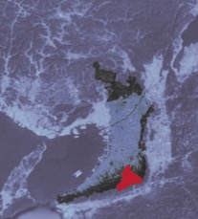
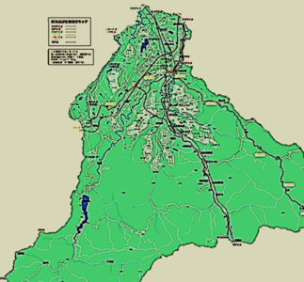
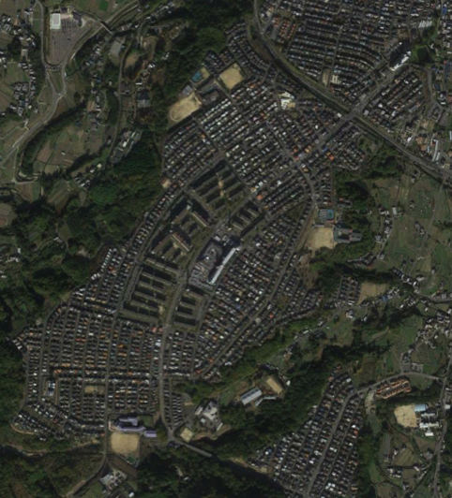
南海高野線
千代田駅
汐ノ宮駅
南花台の現状
※河内長野市
人口：109,400人（H28,1）
面積：109.61㎢ （府下 3位）
河内長野駅
南花台
三日市町駅
・昭和５７年(1982)にまち開きされた面積約９８ha、戸建住宅、UR賃貸住宅、民間マンションで構成された約3500世帯の河内長野市最大規模のニュータウン。
美加の台駅
大矢船
南ヶ丘
青葉台
・南海高野線三日市町駅よりバスで約10分
・少子高齢化が進み高齢化率は37.1%(H29)
最盛期の人口は11,400人→約7,900人に減少
継続管理区域
・周辺の開発住宅団地(大矢船、南ヶ丘、南青葉台、北青葉台)ではより深刻な少子高齢化が起こっており、空き家空き地も増加している。
・丘の上に開発されたニュータウンであるため、坂が多い住宅地であり、車がなければ移動することが難しい。
・小学校跡地に看護専門学校ができた。
・UR南花台団地が集約事業の対象となった
(昭和50年代に建てられた団地としては全国初)
・日々の暮らしや生活支援に関わる住民主体の様々なプロジェクトが進行中
集約区域
空き家空き地増
看護専門学校

Slide 3

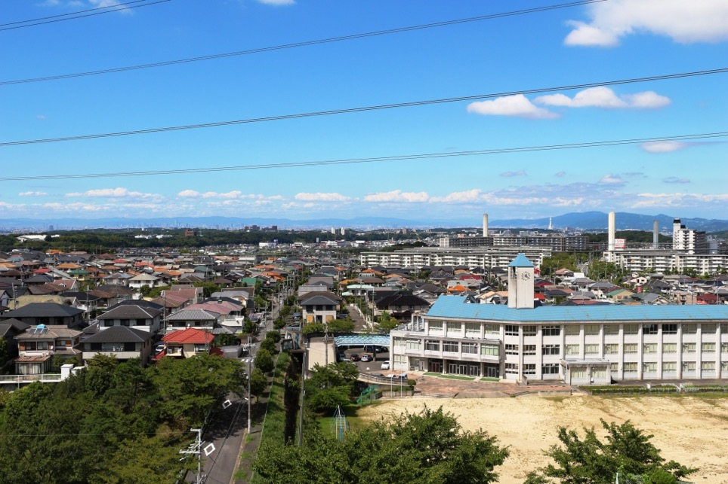
大阪府市医療戦略会議7つの提言の１つである「スマートエイジング・シティ」の実現に向け、郊外型開発団地のモデル地区として南花台が選定された。
2014年9月より、大阪府河内長野市南花台地区では、「南花台スマートエイジング・シティ」団地再生モデル事業(愛称：咲っく南花台わくわくプロジェクト)をスタート。
「スマートエイシジング・シティ」とは・・・
「健康寿命の延伸」を大目標に、高齢者だけでなく、いろいろな世代の人たちが、住み慣れた場所で安心して暮らすことができ、快適に住み続けられ、みんなが健康で自律して、生活できる「まち」の意。(造語)
大阪府河内長野市南花台

Slide 4
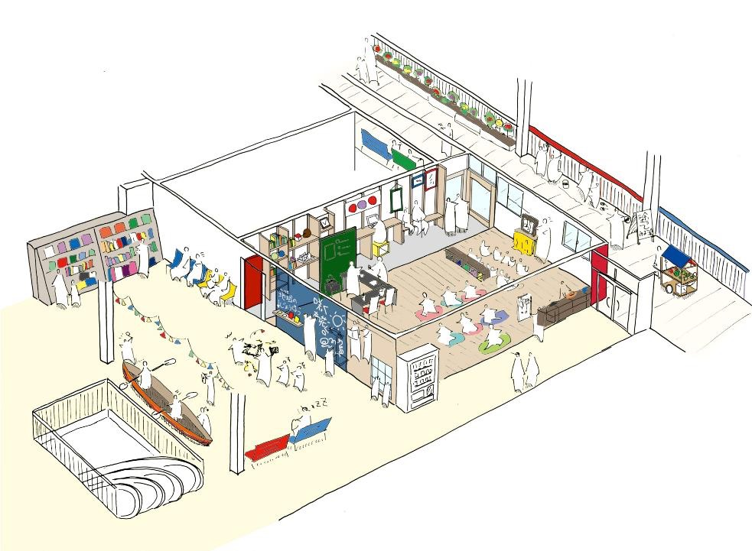
コノミヤテラス
どう使う？
毎日続けた成果が
見えて嬉しい！
音楽鑑賞会したい！
外に出るキッカケになった
料理教室がしたい！
生活にリズムができた！
手芸雑貨販売
がしたい！
健康体操がしたい！
次はどんなコトしようか？
◯まちの様々な活動の拠点であり、
まちの居場所となるような拠点。
こどもたちの笑顔がいいね！
◯いろんな人が関わりを持てる
運営組織の立ち上げと仕組みづくり
◯キッカケの拠点
Notes:
まだまだ始まったばかりです。まだ波紋が広がり始めたところです。共鳴しあって大きくなったり新たな活動が生まれたり、これからもいろんなキッカケが生まれ、いろんなことが起こるのだと思います。その中で、まずやってみるという姿勢、そしてやりながら考えるという姿勢を忘れずに、地域を盛り上げていければと思います。

Slide 5
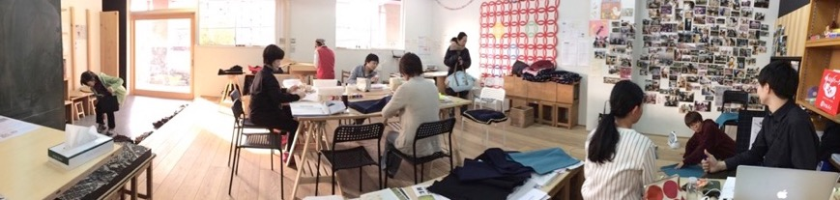
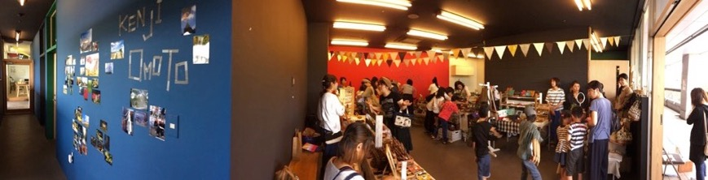
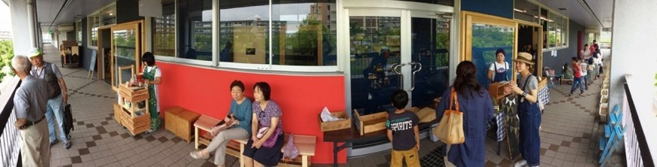
活動・交流拠点であるコノミヤテラスの様子

Slide 6
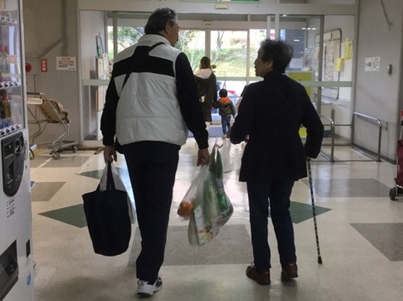
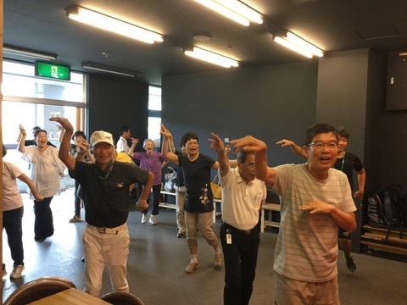
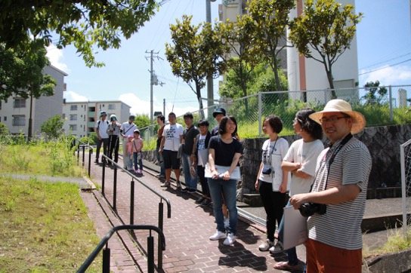
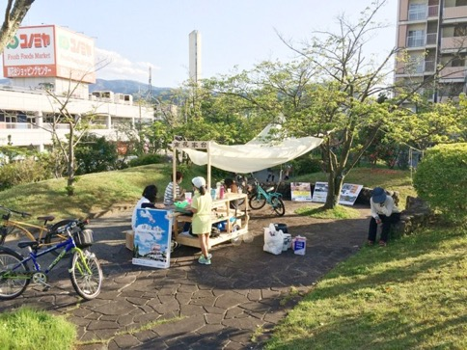
生活応援
健康クラブ
集いの場所の研究会
屋外の活用

Slide 7
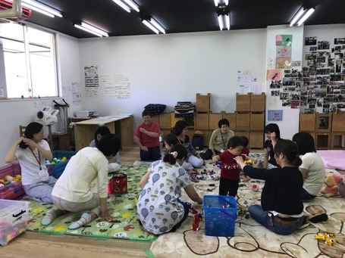
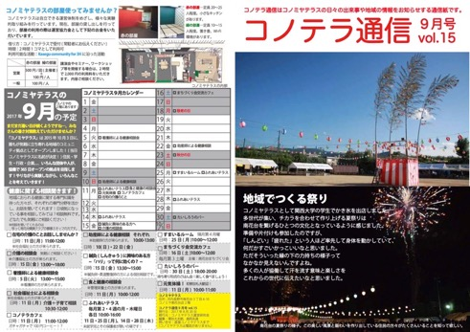
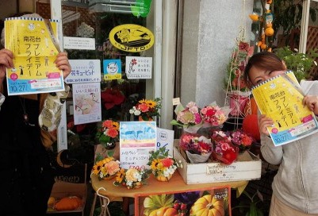

子育て子育ち環境
情報発信
事業者の会

Slide 8

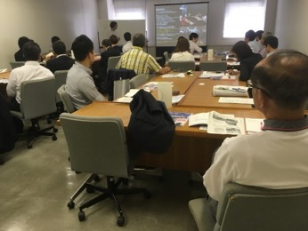
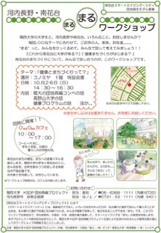
咲っく南花台 -場づくりの変遷-
2014.9〜2015.3
情報共有・方針検討の場
意見聴取の場
総合研究会
〇〇ワークショップ
・関西大学
・河内長野市
・大阪府
・地域事業者等
・関西大学
・地域住民
・（河内長野市）
団地再編COMPETITION2013
(2013.11〜2014.5)

Slide 9
咲っく南花台 -場づくりの変遷-
2019.9〜
情報共有・方針検討の場
意見交換の場
河内長野市・UR都市機構・関西大学
まちづくり連携協定
情報共有・方針検討の場
総合研究会
三者連絡調整会議
南花台の未来を考える住民集会
月１回開催
・関西大学
・河内長野市
・大阪府
・地域住民
・地域事業者、企業等
x
UR団地集約事業
不定期開催
・関西大学
・地域住民
・（河内長野市）
・関西大学
・UR都市機構
・河内長野市
月２開催
南花台みんなの未来予想図
IoT技術等を活用したグリーンスロー
モビリティの効果的導入実証事業（環境省）
毎日オープン
南花台モビリティクルクル
・関西大学
・地域住民
・市役所
+様々な主体が関わる
実践の場
ラジオ体操
地域行事への参加
たいしろうのバー
ありがとうの会
…and more!!!
コノミヤテラス
・大阪府
・河内長野市
・河内長野市社会福祉協議会
・南花台自治協議会
・関西大学
・株式会社コノミヤ
・株式会社NTTドコモ
・関西電力株式会社
・地域住民
みんなの
拠点づくり
健康
仲間づくり
生活応援
子育て
子育ち環境
ストック
活用
情報発信
地域間連携
咲っく
南花台
事業者
の会
運営研究会
365日オープン
健康クラブ
健康スタッフ
・サポーター
まちの保健室
看護学校との連携
買い物応援
生活応援
子育てサロン
ふれあいテラス
ごはんやDay
南花台
集いの場所の研究会
HP更新
コノテラ通信
石仏地域でのWS
プレミアム
フライデー
【第10回協働まちづくり表彰】
優秀賞受賞（2018.5）

Slide 10
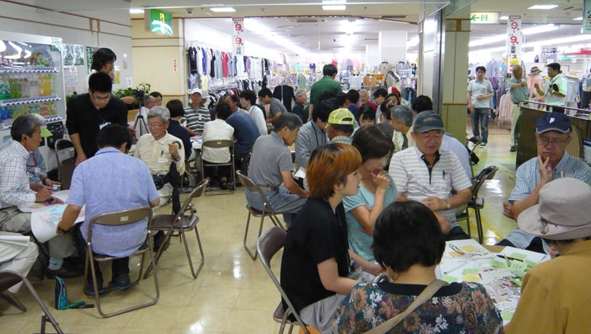
住民集会の様子
2014
2015
2016
2017
2018
2019
2020
住民集会
2014.9〜
咲っく南花台健康クラブ立ち上げ
2015.9〜
大阪大谷大学“社会研究実習”就業先にコノミヤテラス
・タニタ健康プログラム
・島田病院の健康講座
・大阪大谷大学健康講座
・住民主体の活動
2016.7〜
まちの保健室立ち上げ
議論スタート
2017.10〜
住民主体の活動に移行中
摂南大学活動スタート
2019.6〜

Slide 11
タニタの体組成計
＜仕組み＞
咲っく南花台健康クラブ
健康スタッフ・サポーター会議
・地域に住民主体の活動
健康スタッフ・サポーターの活動
→地域の医療・福祉関係の有資格者健康
スタッフ(9名)による健康相談会
→サポーター(7人)のコノテラ常駐
自主サークル活動
・「まちの保健室」立上げ
→社会福祉協議会等と連携し、悩みを持つ方
の相談できる場「まちの保健室」を目指す。
・咲っく南花台健康ポイント制度
3期に分けて実施。30ptで事業者の会の500円
商品券（合計1,500円分）と交換できる
・大阪大谷大学、摂南大学
錦秀会看護専門学校との連携
健康講座の開催等
地域住民
地域
コーディネーター
（関谷）
健康推進課
咲っく南花台健康クラブ
咲っく南花台健康ポイント制度
専門家によるもの
地域住民
主体の活動
・大阪大谷大学による
健康講座
・摂南大学薬学部による
健康講座
・タニタの体組成計
活動量計による測定
自主サークル活動
・歩こう会
・ノルディックウォーク
お散歩の会
まちの保健室
・健康相談会
・コノテラカフェ
・元気体操
・健康体操
看護専門学校
との連携

Slide 12
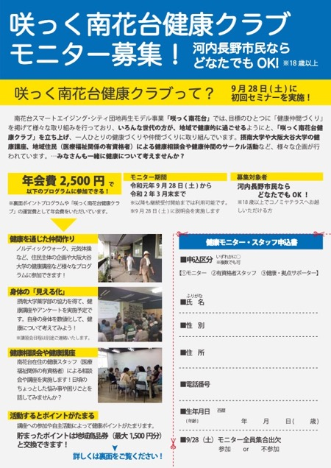

Slide 13
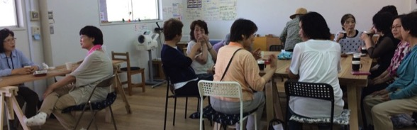
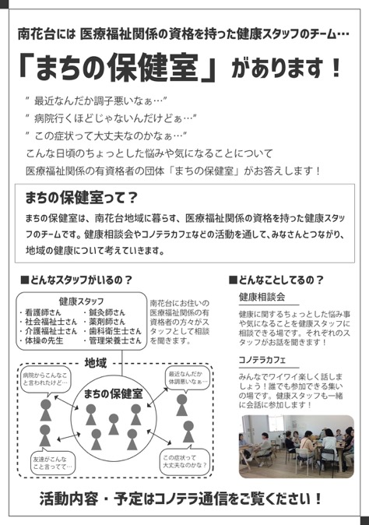
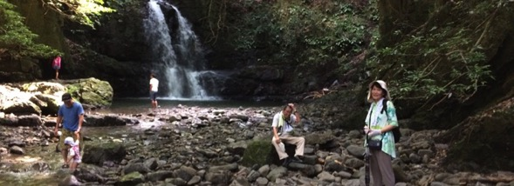
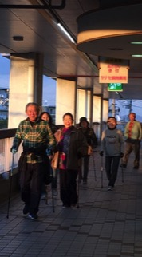
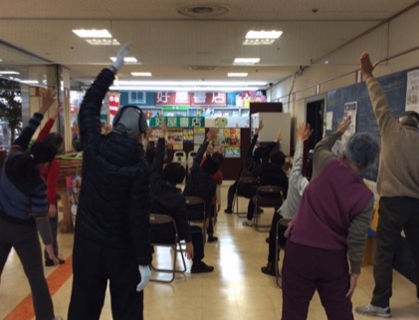
コノテラカフェ
地域住民の自主活動/歩こう会
ノルディックウォーク
お散歩の会
地域住民の自主活動/元気体操

Slide 14
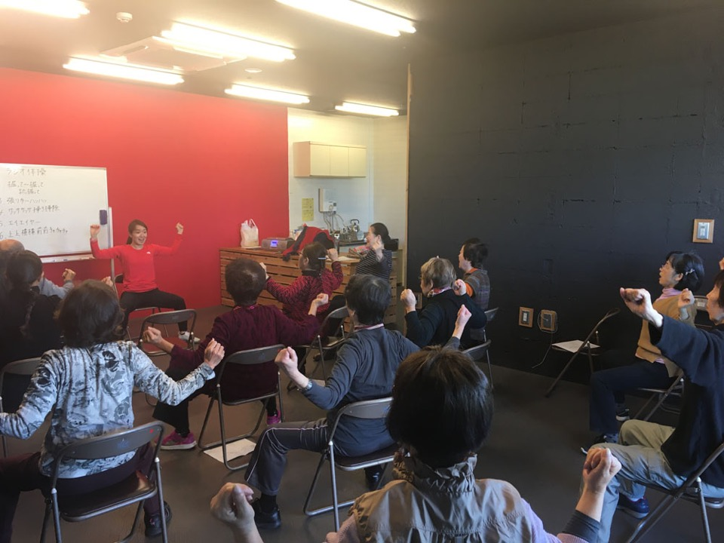
大阪大谷大学 教員による健康講座

Slide 15
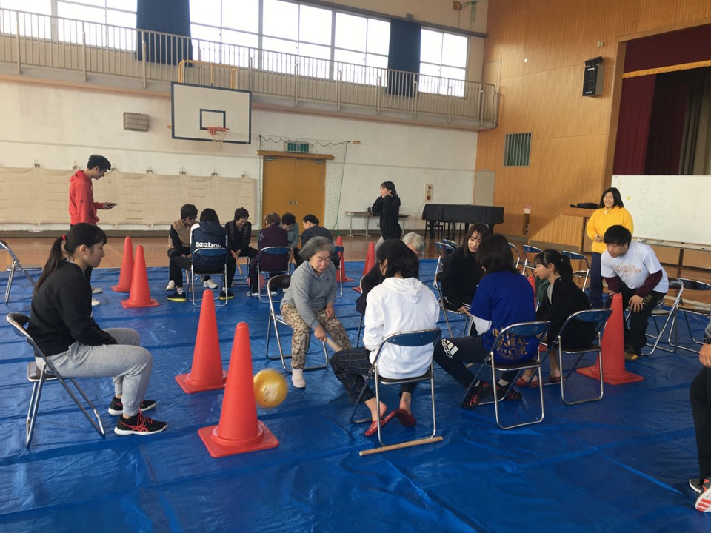
大阪大谷大学学生の活動

Slide 16
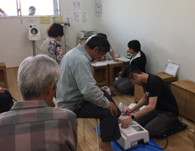
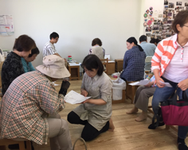
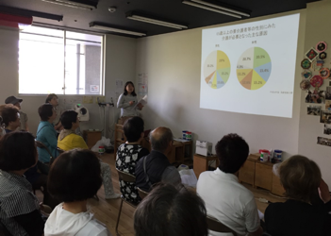

Slide 17
参加者の属性
Q. 咲っく南花台健康クラブの活動参加状況
健康講座参加者：67名
（測定：63名、講話：31名）
未記入
2人
（3%）
月に1回以上
 | 男性 （12名） | 女性 （54名） | 合計 （67名）
平均年齢（歳） | 77.3±6.2 | 73.4±10.2 | 74.0±9.6
最高年齢（歳） | 86 | 95 | 95
最低年齢（歳） | 67 | 42 | 42
17人
（25%）
参加していない
2人
（3%）
2～3ヶ月に1回
41人
（61%）
5人
（8%）
過去に数回
＊1名は性別未記入
Q. 日常の運動状況
未記入
運動していない
1人
（1%）
10人
（15%）
毎日
1回/週
8人
（39%）
22人
（33%）
2～3回/週
26人
（39%）

Slide 18
Q. 普段の外出頻度
Q. 他者との会話の頻度
Q. 日常の体調管理について
未記入
1人
（1%）
週に1回
未記入
あまり心がけていない
2人
（3%）
2～3日に1回
1人
（2%）
2人
（3%）
2～3日に1回
7人
（10%）
15人
（22%）
常に心がけている
ほとんど毎日
毎日
まあまあ心がけている
30人
（45%）
50人
（75%）
59人
（88%）
34人
（51%）
Q. 現在の健康状態
Q. 現在の通院状況
健康ではない
未記入
未記入
あまり健康
ではない
2人
（3%）
非常に健康
3人
（4%）
0
5
10
15
20
25
6人
（9%）
11人
（16%）
通院していない
高血圧
26人
1人
（2%）
16人
（24%）
糖尿病
6人
心疾患
5人
通院中
消化器疾患
5人
まあまあ健康
48人
（72%）
脳血管疾患
0人
47人
（70%）
呼吸器疾患
3人
高脂血症
16人
その他
15人

Slide 19
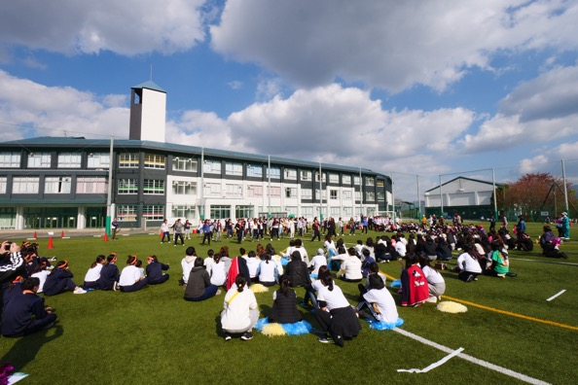
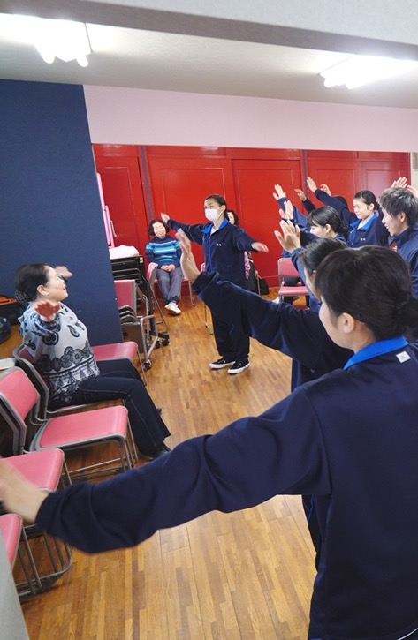
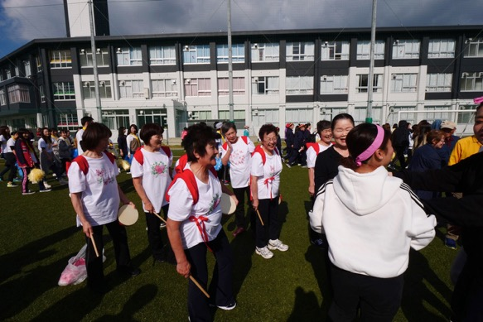
スポーツ大会
平均年齢
74歳
平均年齢
19.5歳
元気体操＠ふれあいプラザ

